Slide 1
Подходы к оценке действий объекта контроля в случаях нецелевого, неэффективного использования бюджетных средств, сформированные Федеральным казначейством и Счетной палатой Российской Федерации
Исаев Эли Абубакарович
Заместитель руководителя Федерального казначейства
г. Москва, 27 апреля 2021 года

Slide 2
Модель государственного финансового контроля в Российской Федерации на основе риск-ориентированного подхода
Взаимное признание результатов
Информация о контрольной деятельности
Карты рисков
Внешний государственный финансовый аудит (контроль)
Государственный финансово-бюджетный контроль
Счетная палата Российской Федерации
Федеральное казначейство
Информация о контрольной деятельности
Взаимное признание результатов
высший орган внешнего
государственного аудита
орган внутреннего
государственного финансового контроля
Карты рисков
Контроль в финансово- бюджетной сфере
Анализ осуществления
полномочий по ВФК и ВФА
Главный распорядитель бюджетных средств
Внутренний финансовый аудит
Внутренний финансовый контроль
Карты рисков
Внутренний
финансовый контроль и финансовый аудит
(внутриведомственный контроль)
Объекты контроля (кроме ГРБС)
Внутренний аудит
Внутренний контроль
Возможности:
установление приоритетности превентивного контроля и аудита на основе системы управления рисками в ФБС
возможность автоматизации и синхронизации сервисов по управлению рисками
взаимное признание результатов контрольной деятельности, исключение ее дублирования
снижение контрольной нагрузки на подконтрольную среду
организация обратной связи с «клиентами»

Slide 3
Синхронизация деятельности со Счетной палатой Российской Федерации
Сближение применяемых СП РФ и ФК подходов по осуществлению контроля
Приказ Счетной палаты РФ, Федерального казначейства от 28.05.2019 № 49, 127 «О создании Рабочей группы по вопросам государственного финансового контроля»
Планы деятельности совместной Рабочей группы по вопросам государственного финансового контроля на 2019 год, на 2020 год
сформированы единые подходы к количественному выражению нарушений, выявляемых в ходе осуществления внешнего государственного аудита (контроля), контроля в финансово-бюджетной сфере, достигнута договоренность о признании подходов к количественному выражению нарушений обоими ведомствами
сформированы единые подходы к денежному выражению нарушений, выявляемых в ходе осуществления внешнего государственного аудита (контроля), контроля в финансово-бюджетной сфере, достигнута договоренность о признании подходов к денежному выражению нарушений обоими ведомствам
одобрены единые подходы к классификации нарушений, выявляемых в ходе осуществления государственного и муниципального финансового контроля
проработаны предложения ФК по включению в Карту рисков видов рисков в финансово-бюджетной сфере на предстоящий год
поддержано предложение использовать разработанные ФК рекомендации по оценке действий объекта контроля в случаях нецелевого использования им бюджетных средств
поддержано предложение использовать разработанные ФК рекомендации по оценке действий объекта контроля в случаях неэффективного использования им бюджетных средств
определен и одобрен формат взаимодействия СП РФ и ФК в рамках процесса синхронизации проектов планов контрольной деятельности на 2021 год ФК и СП РФ, проведена работа по их синхронизации
достигнуты договоренности об организации и расширении взаимодействия в рамках осуществления контрольной деятельности в 2021 году по приоритетным направлениям расходования бюджетных средств

Slide 4
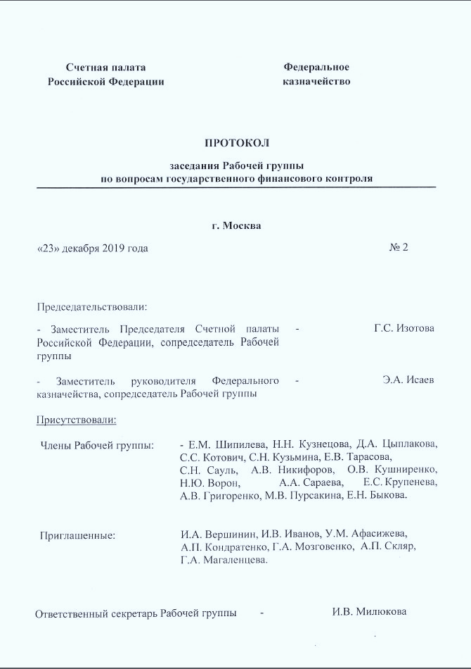
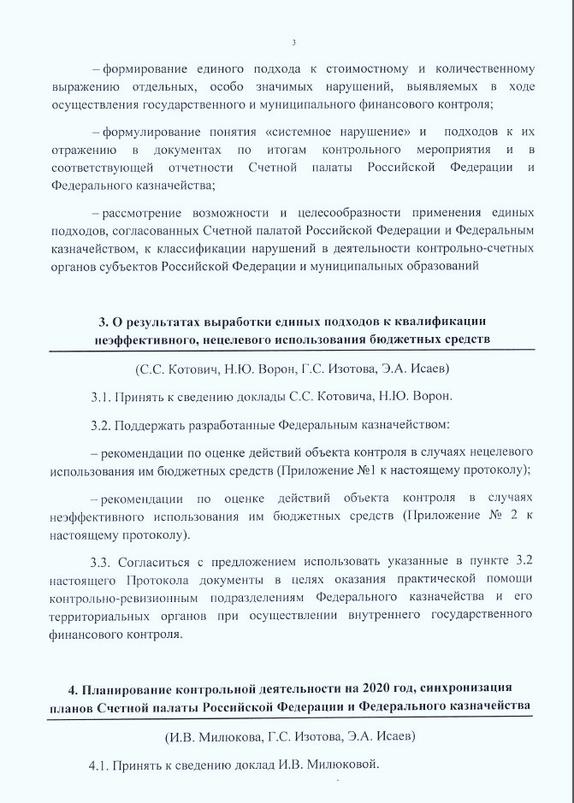
Синхронизация деятельности со Счетной палатой Российской Федерации
Рабочая группа по вопросам государственного
финансового контроля
3. О результатах выработки единых подходов к квалификации неэффективного, нецелевого использования бюджетных средств
3.1. Принять к сведению доклады…
3.2. Поддержать разработанные Федеральным казначейством:
– рекомендации по оценке действий объекта контроля в случаях нецелевого использования им бюджетных средств;
– рекомендации по оценке действий объекта контроля в случаях неэффективного использования им бюджетных средств.
3.3. Согласиться с предложением использовать указанные в пункте 3.2 настоящего Протокола документы в целях оказания практической помощи контрольно-ревизионным подразделениям Федерального казначейства и его территориальных органов при осуществлении внутреннего государственного финансового контроля

Slide 5
Рекомендации по оценке действий объекта контроля в случаях неэффективного использования им бюджетных средств
Цель: оказание практической помощи при оценке нарушений, выявляемых при осуществлении полномочий по государственному финансовому контролю, в случаях неэффективного использования бюджетных средств
Рекомендации по оценке действий объекта контроля в случаях неэффективного использования им бюджетных средств
3 Раздела:
Примеры неэффективного использования бюджетных средств, в том числе:
Осуществление оценки действий объекта контроля как неэффективного (нерезультативного, неэкономного) использования (расходования) бюджетных средств;
особенности оценки деятельности объекта контроля по отдельным направлениям с учетом их правового регулирования;
Оформление документов, подтверждающих оценку действий объекта контроля как неэффективное (нерезультативное, неэкономное) использование (расходование) бюджетных средств
использование объектом контроля бюджетных средств на устранение недостатков, возникших в связи с отсутствием контроля за выполнением поставщиком (исполнителем, подрядчиком) обязательств по государственному контракту (договору);
оплата фактически поставленных товаров, выполненных работ, оказанных услуг, результаты которых не подлежат практическому применению либо не используются с даты приобретения и на дату проведения проверки (ревизии) в соответствии с целями предоставления бюджетных средств;
расходование бюджетных средств на научно-исследовательские, опытно-конструкторские и проектно-изыскательские работы при наличии уже существующих разработок подобного типа (плагиат);
расходование бюджетных средств на содержание неиспользуемого имущества (соответствующий срок и факт наличия нарушения определяется в каждом конкретном случае исходя из анализа ситуации);
недостижение (превышение допустимого (возможного) отклонения) объектом контроля показателей, установленных государственной программой, государственным заданием;
………
!!! Обобщены положения законодательных и нормативных правовых актов, определяющих требования к экономному и результативному использованию бюджетных средств

Slide 6
Рекомендации по оценке действий объекта контроля в случаях нецелевого использования им бюджетных средств
Цель: оказание практической помощи при оценке нарушений, выявляемых при осуществлении полномочий по государственному финансовому контролю, в случаях нецелевого использования бюджетных средств
Рекомендации по оценке действий объекта контроля в случаях нецелевого использования им бюджетных средств
5 Разделов:
Примеры нецелевого использования бюджетных средств, в том числе:
Общие положения
Определение понятия «нецелевое использование бюджетных средств» и ответственность за совершение данного нарушения;
Осуществление оценки действий объекта контроля как нецелевого использования бюджетных средств;
Причины и условия совершения объектами контроля нецелевого использования бюджетных средств;
Оформление документов, подтверждающих оценку действий объекта контроля как нецелевого использования бюджетных средств
осуществление расходов на цели, не предусмотренные в законе (решении) о бюджете, бюджетной росписи, бюджетной смете и обоснованиях (расчетах) плановых сметных показателей;
оплата расходов, не предусмотренных государственной программой Российской Федерации, федеральной целевой программой, их подпрограммами, а также национальными проектами (программами);
расходование бюджетных средств по контракту при несоответствии использования поставленного товара, выполненной работы (ее результата) или оказанной услуги цели осуществления самой закупки;
расходование юридическими лицами средств, полученных в форме субсидий, источником которых являются бюджетные средства, на цели, не соответствующие целям, определенным в договоре (соглашении) об их предоставлении;
осуществление расходов на оплату товаров (работ, услуг), не связанных с деятельностью учреждения;
выплаты пособий, компенсаций, социальных доплат гражданам, не имеющим права на получение социальных выплат, или приобретение товаров, работ, услуг в пользу этих лиц;
………
!!! Обобщены положения законодательных и нормативных правовых актов, касающиеся целевого характера предоставления бюджетных средств и определения понятия «нецелевое использование бюджетных средств»

Slide 7
Запрос позиции по одобренным ранее документам
В целях унификации подходов при осуществлении контрольной деятельности, Федеральным казначейством направлен запрос позиции по одобренным ранее документам:
Рекомендации по оценке действий объекта контроля в случаях неэффективного использования им бюджетных средств;
Рекомендации по оценке действий объекта контроля в случаях нецелевого использования им бюджетных средств;
подходы к денежному и количественному выражению нарушений, выявляемых в ходе осуществления внешнего государственного аудита (контроля), государственного и муниципального финансового контроля;
формулировки понятий «систематическое нарушение», «системное нарушение» и подходы к их отражению в соответствующей отчетности Счетной палаты Российской Федерации и Федерального казначейства
Получена позиция:
Инспекции финансово-экономического контроля и контроля в сфере закупок Алтайского края
Главного контрольного управления г. Москвы
Комитета государственного финансового контроля Санкт -Петербурга
Ожидаем позицию Минфина России

Slide 8
Предложения инспекции финансово-экономического контроля и контроля в сфере закупок Алтайского края к Рекомендациям по оценке действий объекта контроля в случаях нецелевого, неэффективного использования им бюджетных средств
1. Недостижение (превышение допустимого (возможного) отклонения) объектом контроля показателей, установленных государственным заданием, не может квалифицироваться как неэффективное использование бюджетных средств, так как отсутствует прямая зависимость между расходованием объектом контроля средств субсидии, предоставленных на финансовое обеспечение выполнения госзадания, и достижением объектом контроля значений показателей (объем, качество), установленных госзаданием.
2. Недостижение (превышение допустимого (возможного) отклонения) объектом контроля показателей, установленных государственной программой, не может квалифицироваться как неэффективное использование бюджетных средств, так как отсутствует прямая зависимость между расходованием объектом контроля средств, предоставленных на реализацию госпрограммы, и достижением объектом контроля значений показателей, установленных госпрограммой.
3. Оплаты товаров (работ, услуг), не предусмотренных государственным заданием, не может быть установлено проверкой, так как утвержденная и действующая на практике форма госзадания не содержит цели использования средств субсидии, предоставленных на финансовое обеспечение выполнения госзадания, и (или) перечня подлежащих приобретению товаров (работ, услуг). В госзаданиях бюджетных (автономных) учреждений прописываются значения показателей, характеризующих объем и качество государственных услуг (работ), которые необходимо достигнуть (выполнить), и нет ни слова про предоставленные средства субсидии и цели их использования.
4. Оплаты товаров (работ, услуг), не предусмотренных соглашением о предоставлении субсидии, не может быть установлено проверкой, так как утвержденная и действующая на практике форма Соглашения не содержит конкретных целей использования средств субсидии, предоставленных на финансовое обеспечение выполнения госзадания, а также перечня товаров (работ, услуг), подлежащих приобретению (или разрешенных к приобретению) за счет средств субсидии, предоставленных на финансовое обеспечение выполнения госзадания.

Slide 9
Спасибо за внимание!

